Slide 1
КУРСОВОЙ ПРОЕКТ По МДК.01.02 «Прикладное программирование» Тема: «Разработка музыкального андройд-плеера»
Выполнил студент
Константинович Алексей
Группа: П1-18

Slide 2


Инструменты
Язык программирования: Kotlin
IDE: Android Studio
Kotlin

Slide 3
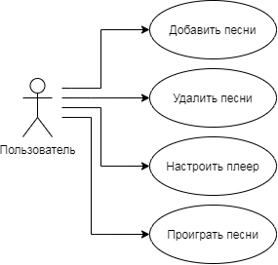
Диаграмма прецедентов

Slide 4
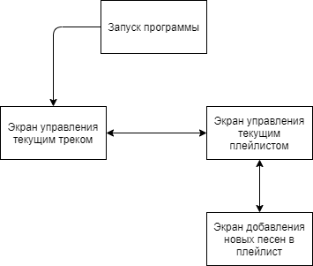
Сценарий использования приложения

Slide 5
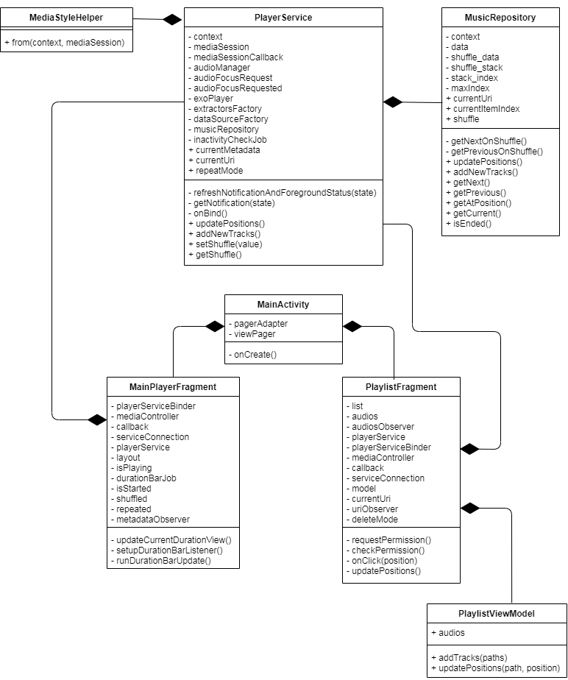
Диаграмма основных классов

Slide 6
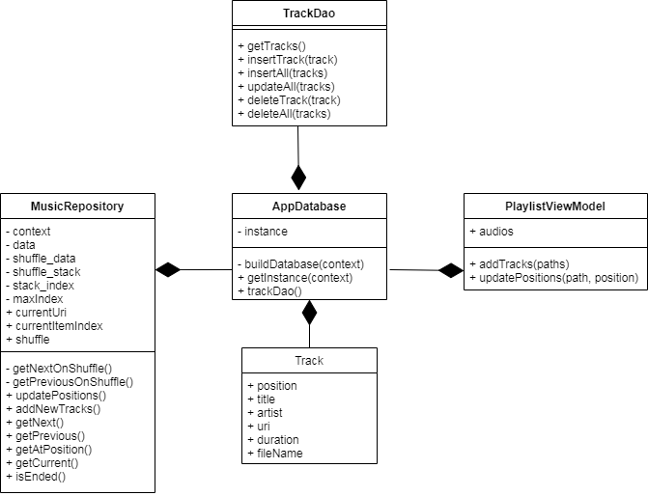
Диаграмма классов, связанных с БД

Slide 7
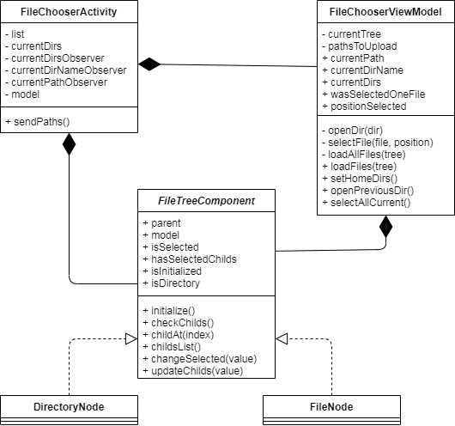
Диаграмма классов экрана добавления файлов

Slide 8
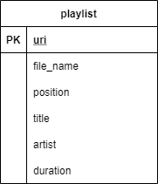
Структура БД

Slide 9
Спасибо за внимание

